Slide 1

计算导论与程序设计
程序调试

Slide 2
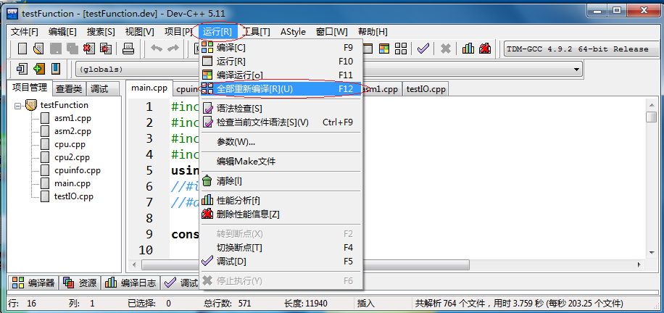
全部重新编译
如果代码正确，但“编译运行”输出的不是理想的结果，可能同一个工程中的有些文件修改后没有重新编译，选择“全部重新编译”，然后选择“运行”。

Slide 3
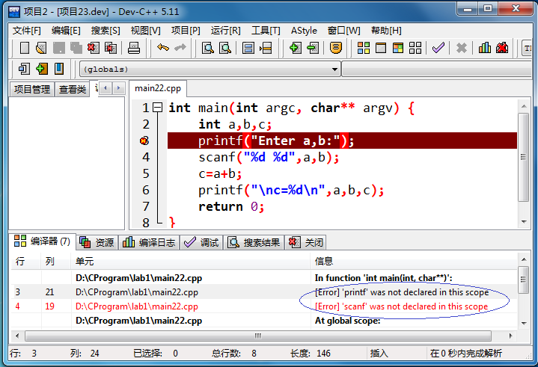
调试程序—函数、变量等没有声明
善于发现问题，找出原因，解决问题。
例：下述程序编译时出现错误，原因？如何解决？

Slide 4
调试程序—函数、变量等没有声明
例：下述程序编译时出现错误，原因？如何解决？
一般情况下，如果提示函数没有声明（not declared）
  如果是标准的C/C++函数，没有包括函数所在的头文件，或函数名错误；
    如上例中的错误，printf()与scanf()在头文件stdio.h中声明，应该利用语句#include <stdio.h>将这些函数包括进来；
  如果是你自己定义的函数，说明函数没有声明，或函数名错误；
一般情况下，如果提示变量没有声明（not declared）
  如果是自己定义的变量，说明变量没有定义；
  如果是C/C++已经定义的宏，说明没有包括相应的头文件；
    如：可以直接使用int buf=BUFSIZ，其值是512；
    头文件stdio.h 中有宏定义# define BUFSIZ 512 ，定义了一个常量BUFSIZ ，其值为512，运行期间不允许修改；
    #include <stdio.h>

Slide 5
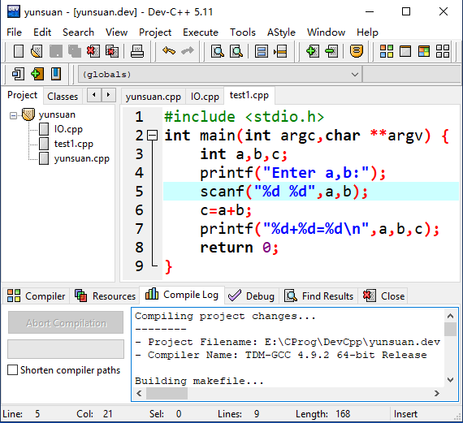
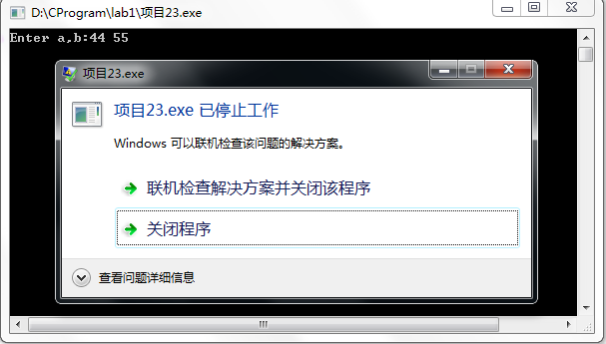
调试程序—注意scanf()的语法
例：下述程序通过编译，但执行出错。
Win 7环境下，输入44 55后，出现右边错误提示；
Win10 环境下，输入44 55后不出现任何错误信息，但数据没有被接收；

Slide 6
调试程序--scanf()的地址符&
例：下述程序通过编译，但执行出错。
这类问题比较难以调试，例如地址越界会导致这种错误；
该例中，scanf(“%d %d”,a,b)应该为scanf(“%d %d”,&a,&b)
scanf(“%d %d”,a,b)是将键盘输入保存到以a,b中的内容所指示的内存单元中，而不是放到系统为变量a，b分配的内存单元中；

Slide 7
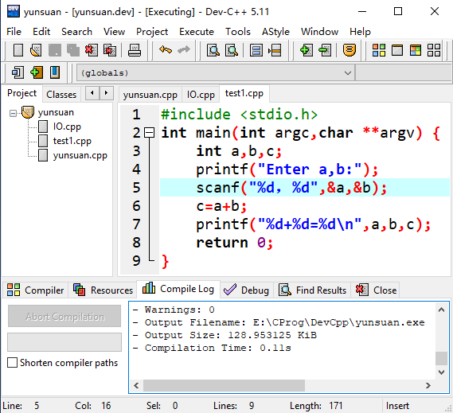
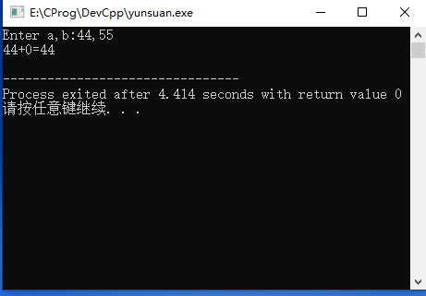
调试程序—注意中英文符号
例：下述程序通过编译，但执行结果错误。

Slide 8
调试程序—注意中英文符号
例：下述程序通过编译，但执行结果错误。
scanf(“%d，%d”,&a,&b)中“%d，%d”中使用了中文逗号;
但输入时又使用了西文逗号；

Slide 9
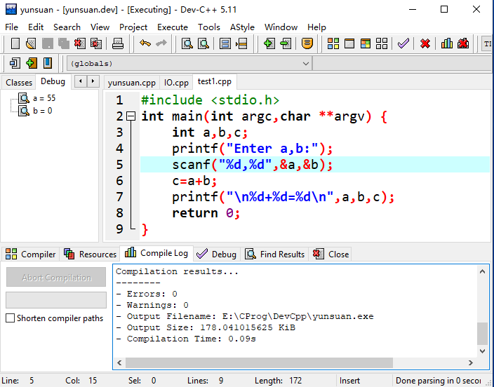
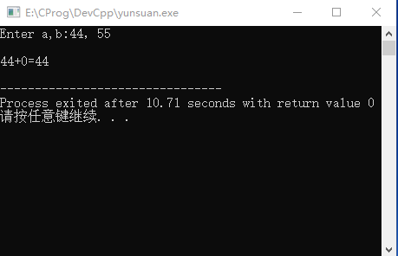
调试程序 —注意中英文符号
例：下述程序通过编译，但执行结果错误。
或者在scanf(“%d,%d”,&a,&b)中“%d,%d”中使用了英文逗号;
但输入时又使用了中文逗号；

Slide 10
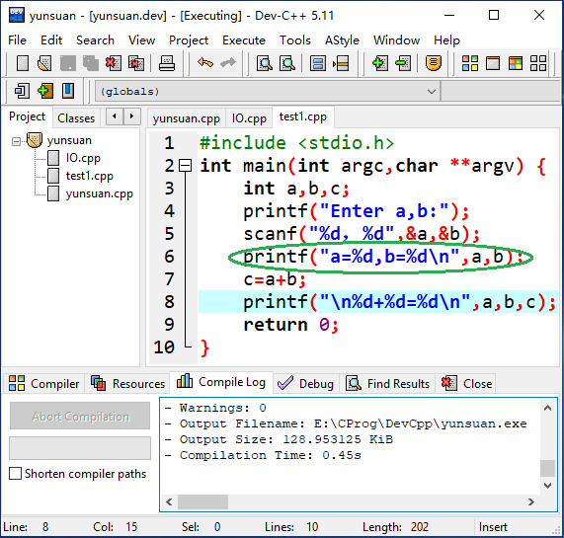
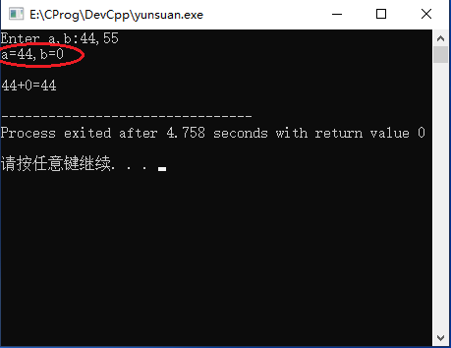
调试程序—跟踪变量的值（利用printf()）
例：下述程序通过编译，但执行结果错误。
在scanf(“%d，%d”,&a,&b)后利用printf()跟踪变量的值；

Slide 11
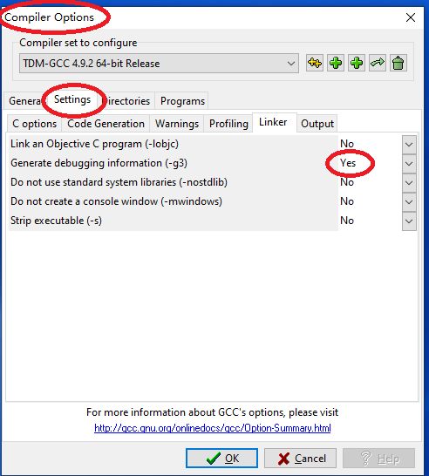
调试程序—设置断点
在合适的位置设置断点；
首先，在IDE中打开调试信息开关
  Tools/Compiler Options/

Slide 12
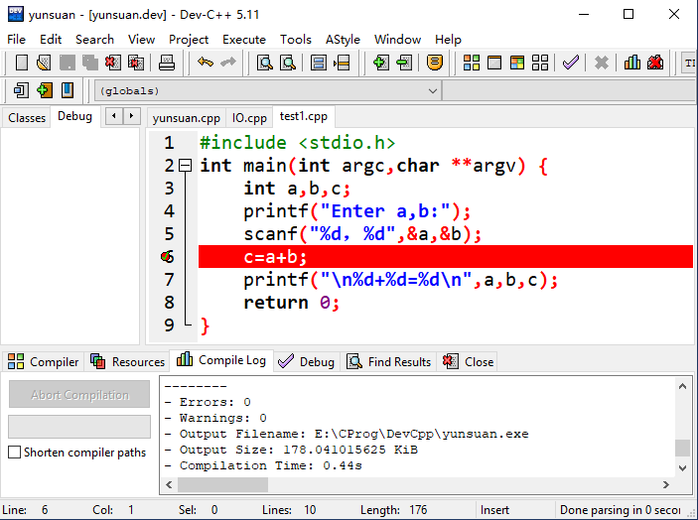
调试程序—设置断点
左键点击要设置断点的行号，如要查看输入后变量a，b的值，则在第6行设置断点，当调试程序是执行到该断点则程序暂停执行，可检查此时的变量的值等信息；

Slide 13
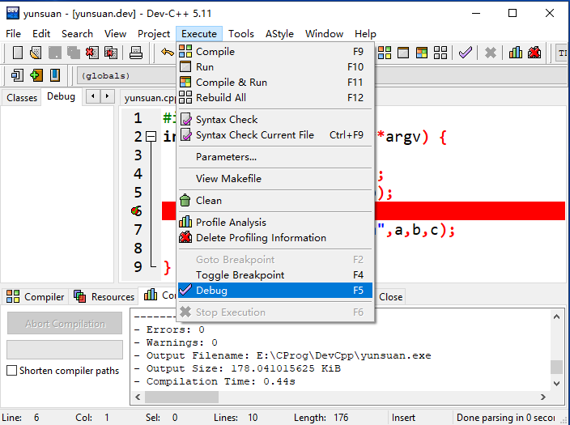
调试程序—设置断点
然后选择调试“ debug”（不是运行）

Slide 14
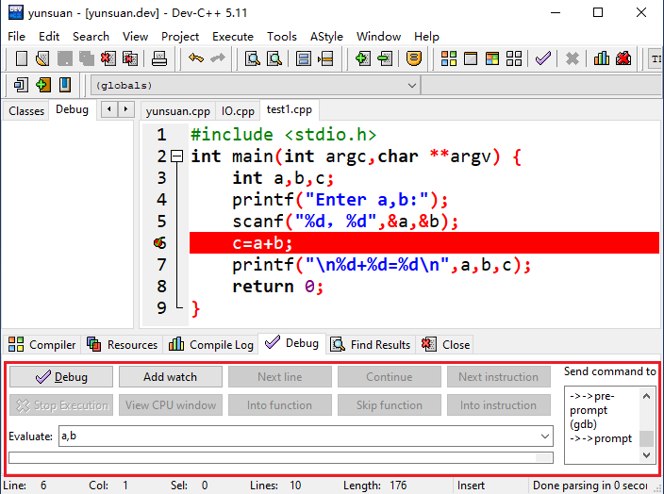
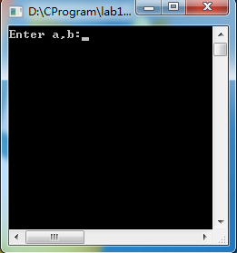
调试程序—设置断点
调试窗口

Slide 15
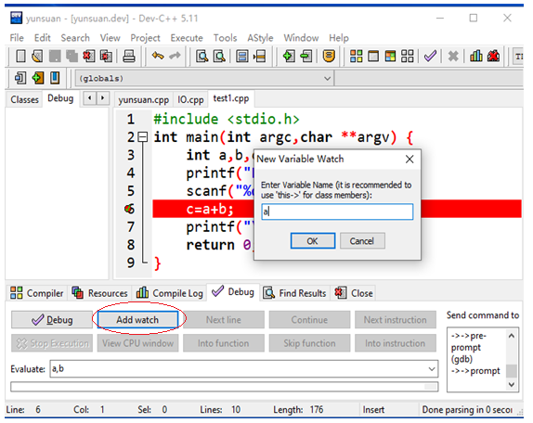
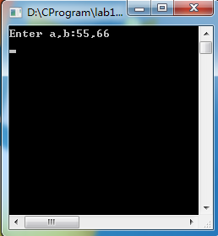
调试程序—设置断点
设置要跟踪的变量

Slide 16
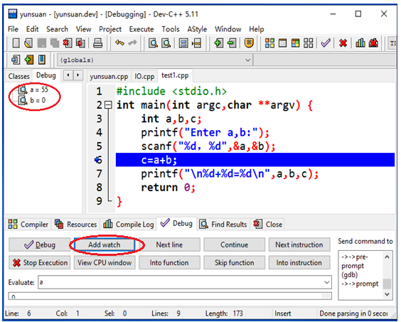
调试程序—设置断点
跟踪变量的值

Slide 17
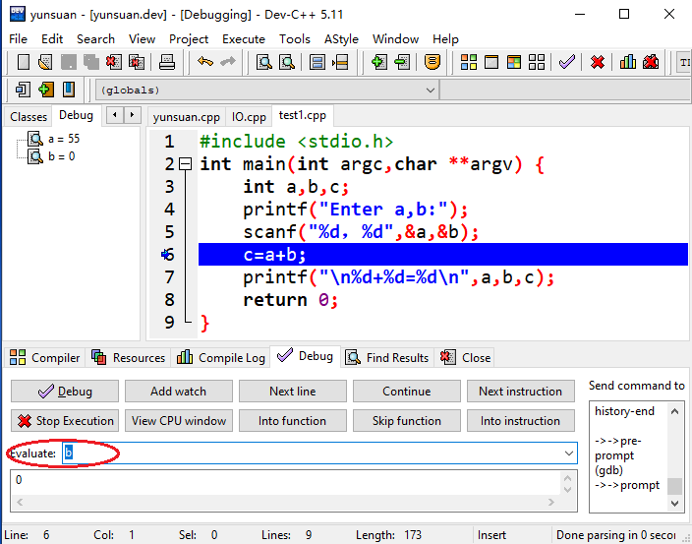
调试程序—设置断点
或直接在Evaluate对话框中输入要跟踪的变量

Slide 18







Any Question ?
18

